Slide 1

Validar pagamento c/ desempenho do serviço e atualizar avaliação do fornecedor
Abril/2013

Slide 2
Objetivo
O objetivo deste documento é instruir como validar o pagamento e atualizar o ranking de fornecedores

Slide 3
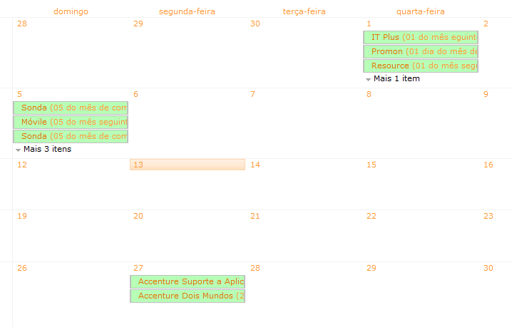
Validar o Pagamento
Utilizar o Internet Explorer ou FireFox para acesso à página Sharepoint da Governança de TD.
Painel Governança TD: http://times.natura.net/vptd/governancati/gct/Lists/Calendario%20de%20Pagamentos/calendar.aspx
1 - selecione a data de competência
2 – selecione o contrato cujo pagamento deverá ser validado
1
2

Slide 4
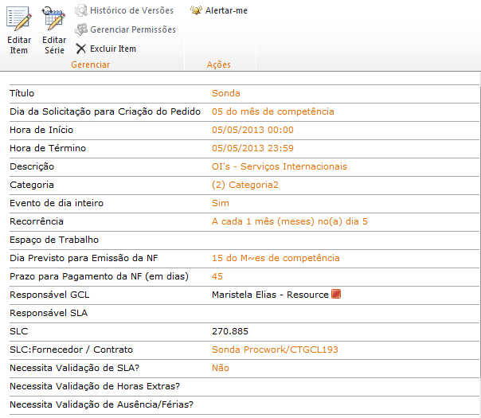
Validar o Pagamento
3 – Verifique quais as validações necessárias para o contrato selecionado
4 – Envie o email ao gestor questionando sobre as validações necessárias
3

Slide 5
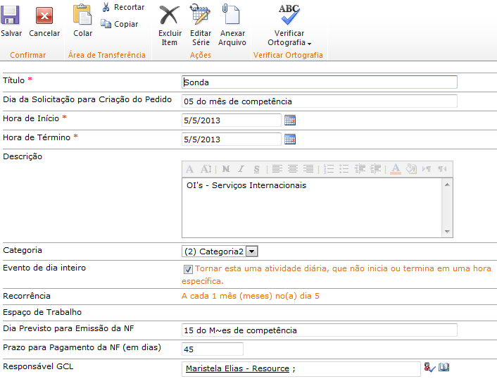
Validar o Pagamento
5 – Salvar a resposta do gestor técnico em um local temporário
6 – Selecionar o registro em tratamento conforme slide 3
7 – Editar o registro em referência e clicar no botão “Anexar Arquivo”, selecionando o arquivo salvo no passo 5
8 – Clicar em Salvar

Slide 6
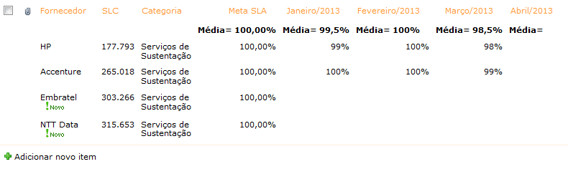
Atualizar o Ranking de Fornecedores
Utilizar o Internet Explorer ou FireFox para acesso à página Sharepoint da Governança de TD.
Painel Governança TD: http://times.natura.net/vptd/governancati/gct/Lists/Calendario%20de%20Pagamentos/calendar.aspx
1 - selecione o fornecedor
2 – preencha o mês em referência com o SLA consolidado

Slide 7


